Slide 1

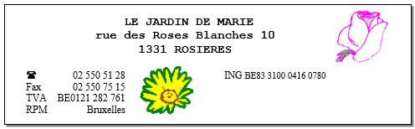

Slide 2
Entrées
Ensemble des éléments qui entrent dans le fonctionnement de l'entreprise
Biens et services offerts par les fournisseurs et qui génère des flux financiers avec les fournisseurs

Slide 3
Sorties
Ensemble des éléments liés aux ventes
réalisées par l'entreprise
Tout ce qui concerne les biens et services vendus aux clients et qui génère des flux financiers avec les clients

Slide 4


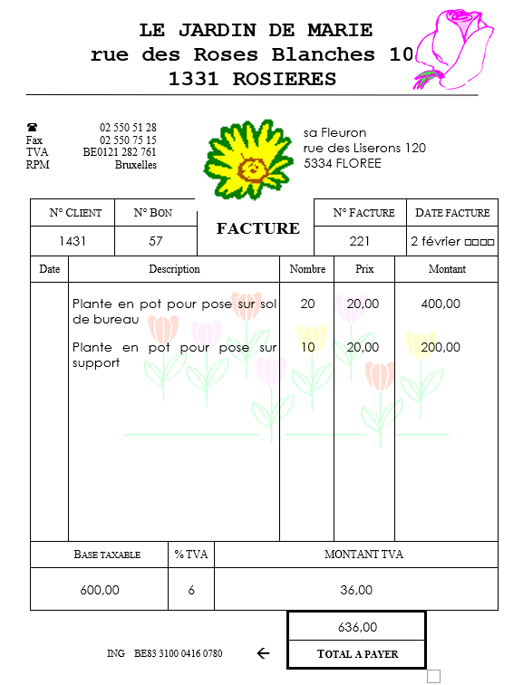

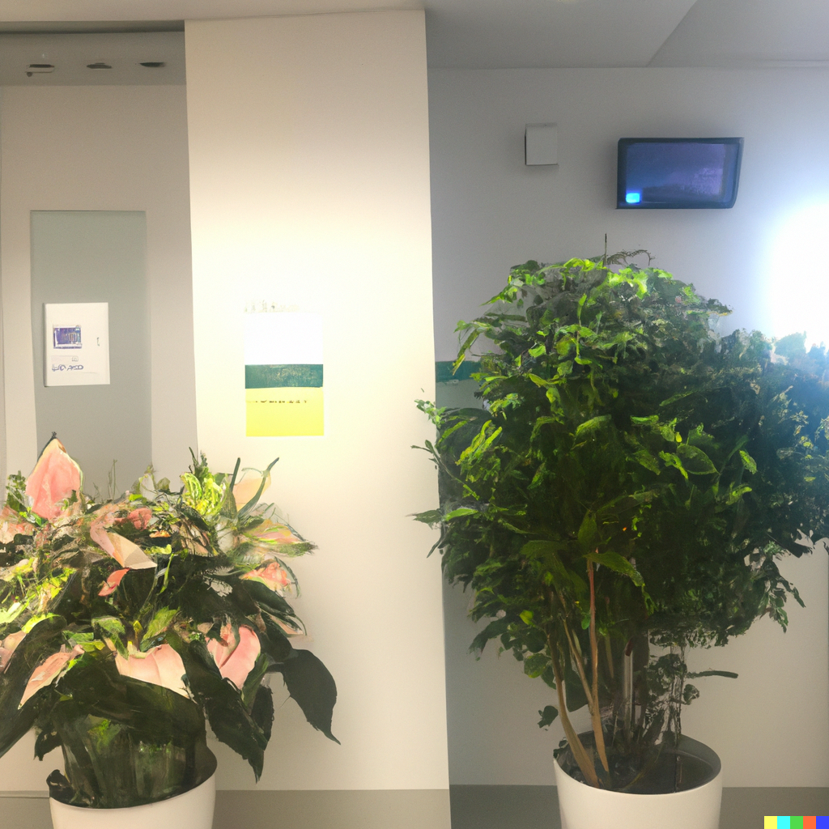
Facture client
Entreprise Fleuron
HTVA | 600,00 €
TVA | 36,00 €
TVAC | 636,00 €
Plantes de bureau
Date | 2 février

Slide 5
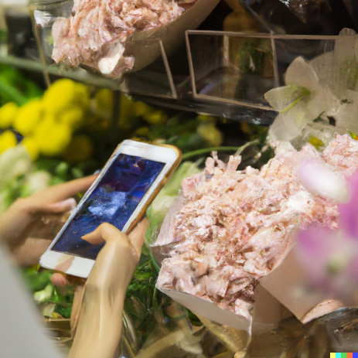
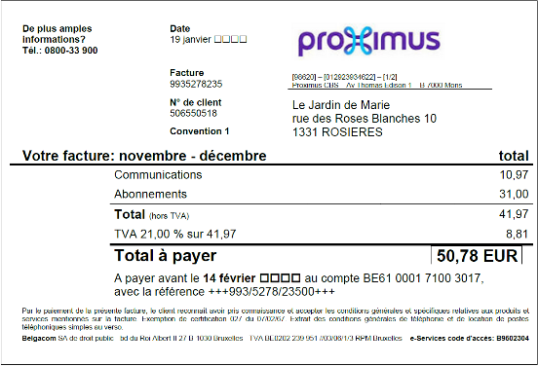
Facture
Proximus
HTVA | 41,97 €
TVA | 8,81 €
TVAC | 50,78 €
Communications
& Abonnements GSM/TEL
Date | 19 janvier

Slide 6
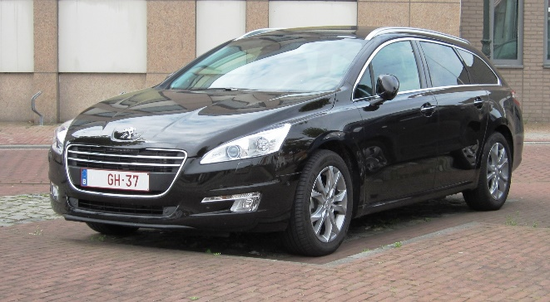
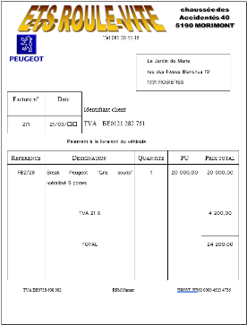
Facture
ETS ROULE-VITE
HTVA | 20 000,00 €
TVA | 4 200,00 €
TVAC | 24 200,00 €
Voiture
Date | 21 mars

Slide 7
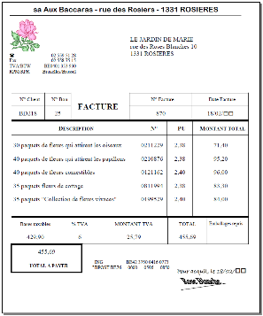

Facture
Aux Baccaras
HTVA | 429,90 €
TVA | 25,79 €
TVAC | 455,69 €
Paquets de fleurs
Date | 18 février

Slide 8
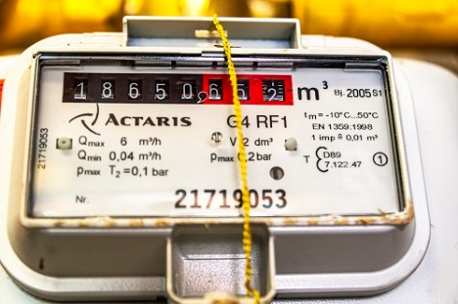
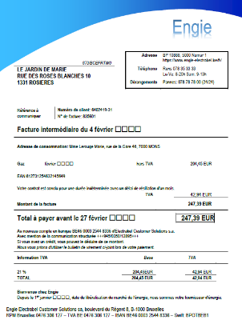
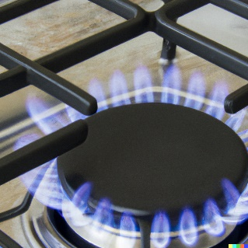

Facture
Engie
HTVA | 204,45 €
TVA | 42,94 €
TVAC | 247,39 €
Gaz
Date | 4 février

Slide 9
M
Marchandises, matières premières et matières auxiliaires
→ A destination des clients

Slide 10
FG / SBD & I
Frais généraux / services et biens divers & biens d’investissement
→ Pour le fonctionnement de l'entreprise

Slide 11
I
biens d’investissement
→ Biens que l'on va pouvoir utiliser plusieurs années

Slide 12
FG / SBD
Frais généraux / services et biens divers
→ Tout les frais généraux (services ou biens) qui servent pour le fonctionnement de l'entreprise pendant l'année

Slide 13


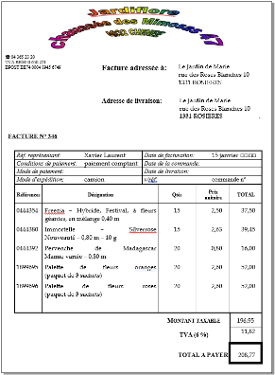

Facture
Jardiflore
HTVA | 196,95 €
TVA | 11,82 €
TVAC | 208,77 €
Fleurs
Date | 15 janvier

Slide 14
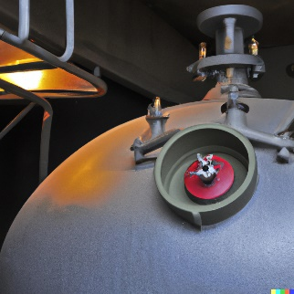
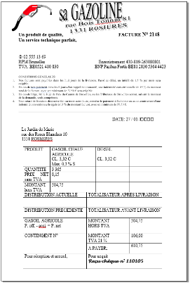
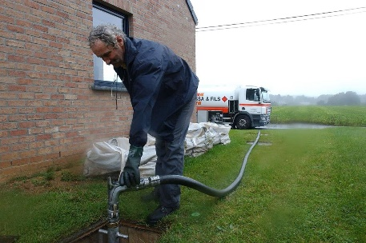
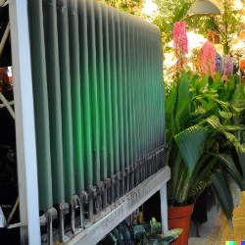
Facture
GAZOLINE
HTVA | 504,75 €
TVA | 106,00 €
TVAC | 610,75 €
Gasoil de chauffage
Date | 27 janvier

Slide 15

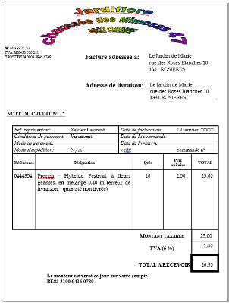
Note de crédit
Jardiflore
HTVA | 25,00 €
TVA | 1,50 €
TVAC | 26,50 €
Fleurs
(Erreur de livraison)
Date | 19 janvier

Slide 16
TVA
La TVA est déductible à 100% pour une société commerciale normale
La TVA est payée au fournisseur mais sera déduite de ce qui doit être versé à l'office de la TVA

Slide 17
TVA
La TVA sera déductible pour la partie professionnelle.
La TVA est payée au fournisseur et sera déduite de ce qui doit être versé à l'office de la TVA uniquement pour la partie professionnelle.
La partie privée non-déductible peut être refacturée à la personne concernée.

Slide 18
TVA
La TVA sera déductible pour la partie professionnelle.
La TVA est payée au fournisseur et sera déduite de ce qui doit être versé à l'office de la TVA uniquement pour la partie professionnelle.
La partie non-déductible peut généralement être intégrée au calcul d'amortissement.

Slide 19
Le facturier des entrées
Objectif
Ici, on entend par entrées : tout ce qui est lié aux achats de l'entreprise
Celui-ci reprend toutes les factures et les notes de crédit reçues par le commerçant et qui concernent l'activité de l'entreprise.
Tenue du facturier
Le facturier d'entrées doit être tenu par ordre de date.

Slide 20
Le facturier des sorties (ventes)
Le facturier de sorties doit être tenu par ordre de date, sans blanc, sans rature, sans lacune.
Ce facturier reprend toutes les factures et les notes de crédit envoyées par le commerçant à ses clients assujettis ainsi que les factures adressées à lui-même.

Slide 21
Le livre des recettes
(ventes)
Les biens ou services vendus sans facture doivent être enregistrés dans le livre des recettes.
Il s'agit ici de biens ou services à des particuliers, et donc qui ne sont pas destinés à l'exercice de leur activité professionnelle.
Le livre des recettes doit toujours être tenu sous forme de registre dont les pages doivent être numérotées ou sous forme de document récapitulatif sorti d'une caisse enregistreuse conforme.
Les montants doivent être fournis par jour et par taux de TVA.

Slide 22
Livre de trésorerie /
Relevé périodique
le livre (ou journal) de trésorerie contient tous les mouvements financiers (débits, crédits et soldes)
C'est dans le livre de trésorerie que l'on pourra documenter les opérations spécifiques sans facture telles que :
  Petites dépenses sans facture (où uniquement un ticket de caisse a été délivré lors de l'achat)
  Transferts de fonds de la caisse vers un compte en banque et inversement
→ Il faut enregistrer toutes les petites dépenses justifiées par des tickets de caisse dans un relevé périodique (mensuel ou trimestriel en fonction de la périodicité de la déclaration de TVA)

Slide 23
Livre de trésorerie /
Relevé périodique
le livre (ou journal) de trésorerie contient tous les mouvements financiers (débits, crédits et soldes)
C'est dans le livre de trésorerie que l'on pourra documenter les opérations spécifiques sans facture telles que :
  Petites dépenses sans facture (où uniquement un ticket de caisse a été délivré lors de l'achat)
  Transferts de fonds de la caisse vers un compte en banque et inversement
→ Il faut enregistrer toutes les petites dépenses justifiées par des tickets de caisse dans un relevé périodique (mensuel ou trimestriel en fonction de la périodicité de la déclaration de TVA)

Slide 24

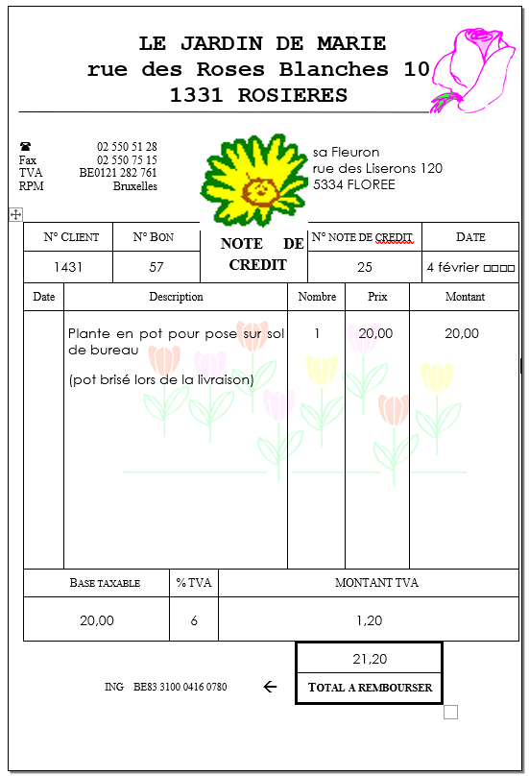
Note de crédit client
Entreprise Fleuron
HTVA | 20,00 €
TVA | 1,20 €
TVAC | 21,20 €
1 pot brisé lors
de la livraison
Date | 4 février

Slide 25

Décompte des opérations de la caisse
Taux de TVA | Total
TVA 6% | 1207,97 €
TVA 12% | 0 €
TVA 21% | 3901,26
Moyen de paiement | Total
En espèces | 4087,38 €
Par carte / banque | 1021,85 €
Rapport fin de journée
Date | 5 février

Slide 26


Ticket
Superette Du Coin
HTVA | 13,00 €
TVA | 2,73 €
TVAC | 15,73 €
Superette Du Coin
Café 8,47 €
Eau (packs) 7,26 €
Total 15,73 €
Café et boissons
(pour réunion avec clients)
Date | 12 avril

